Slide 1

Notes:
María: Pensemos en una exportadora boliviana que cierra una venta con un comprador del exterior.
María: El comprador no quiere pagar antes de recibir, y la exportadora no quiere despachar sin saber si le van a pagar.
María: Hoy, uno de los dos se arriesga a ciegas.
María: Por eso existe Qhatu: tu proveedor cobra cuando cumple.

Slide 2
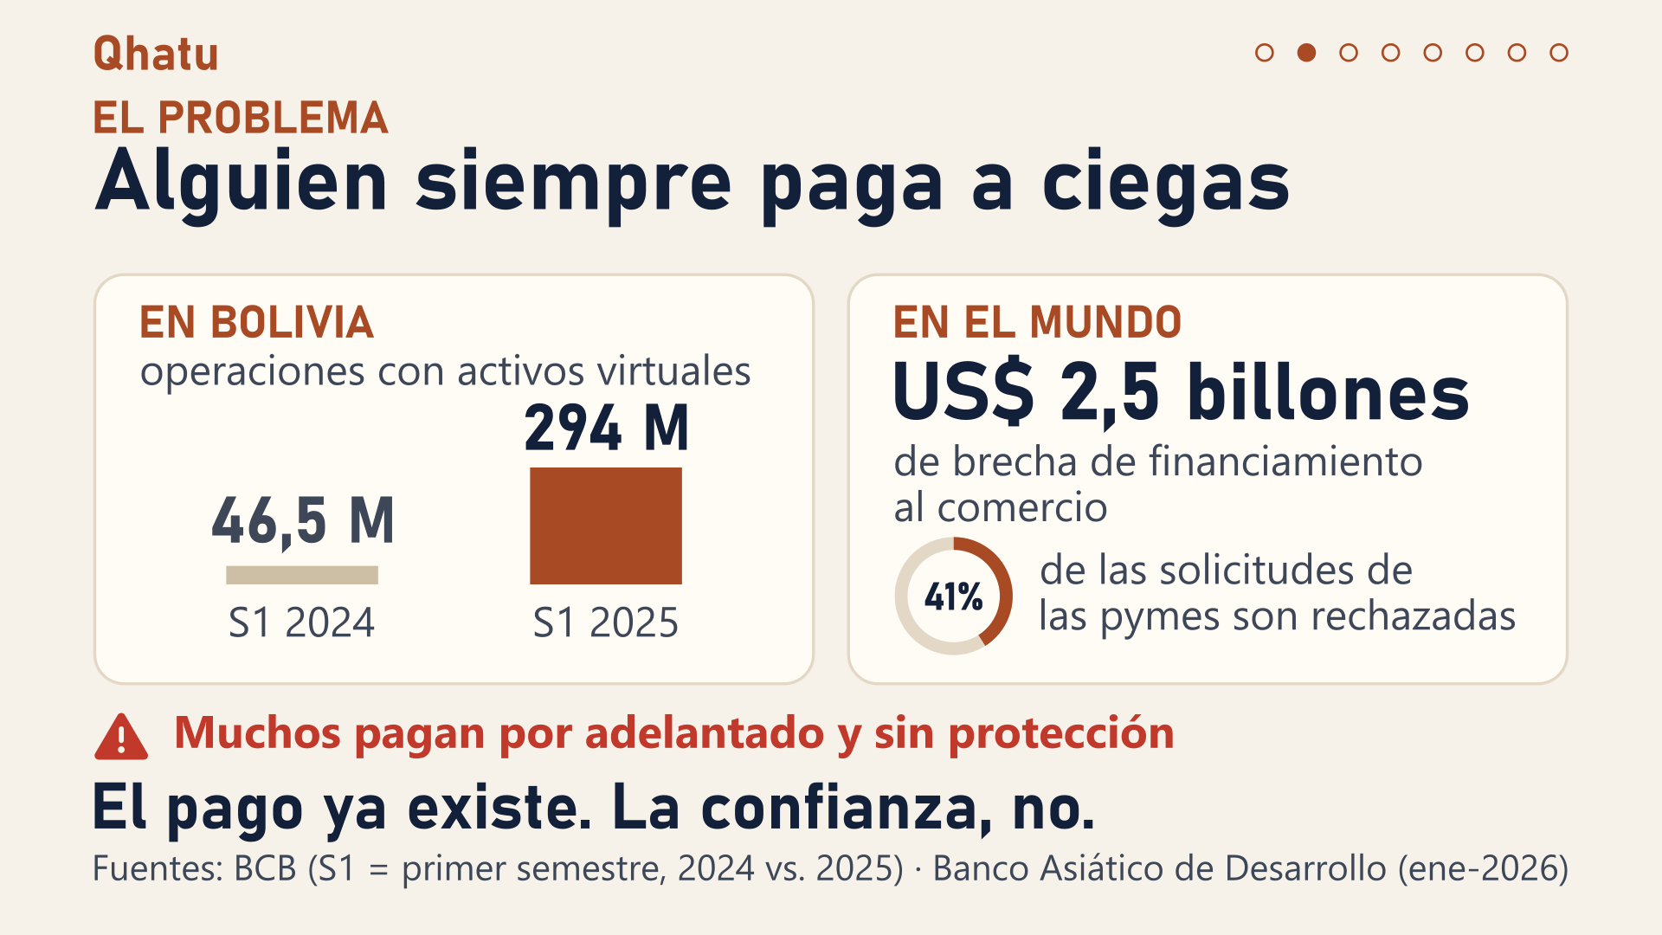
Notes:
María: En Bolivia, las operaciones con activos virtuales pasaron de 46 a 294 millones de dólares en un año.
María: Muchos pagan por adelantado y sin protección.
María: En el mundo faltan 2,5 billones de dólares de financiamiento al comercio, y a las pymes les rechazan cuatro de cada diez solicitudes.
María: El pago ya existe. La confianza, no.

Slide 3
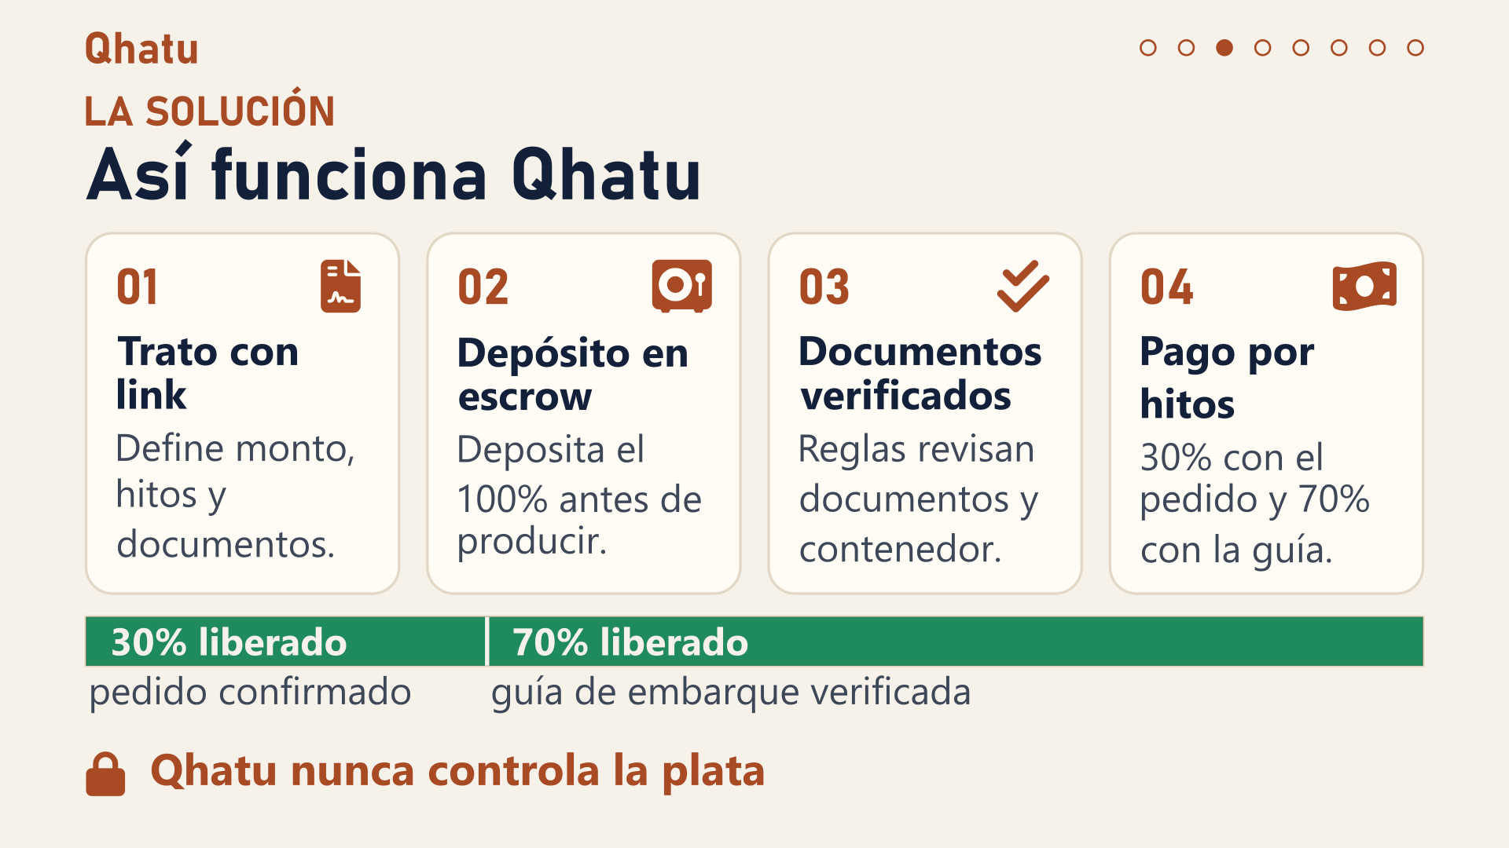
Notes:
Nicolás: Qhatu es un pago condicionado por hitos: el exportador arma el trato y le manda un link al comprador.
Nicolás: El comprador deposita el 100% en un escrow en Stellar, antes de producir.
Nicolás: Reglas automáticas revisan los documentos y el contenedor.
Nicolás: Se libera el 30% al confirmar el pedido y el 70% contra la guía de embarque verificada.
Nicolás: Y Qhatu nunca controla la plata.

Slide 4
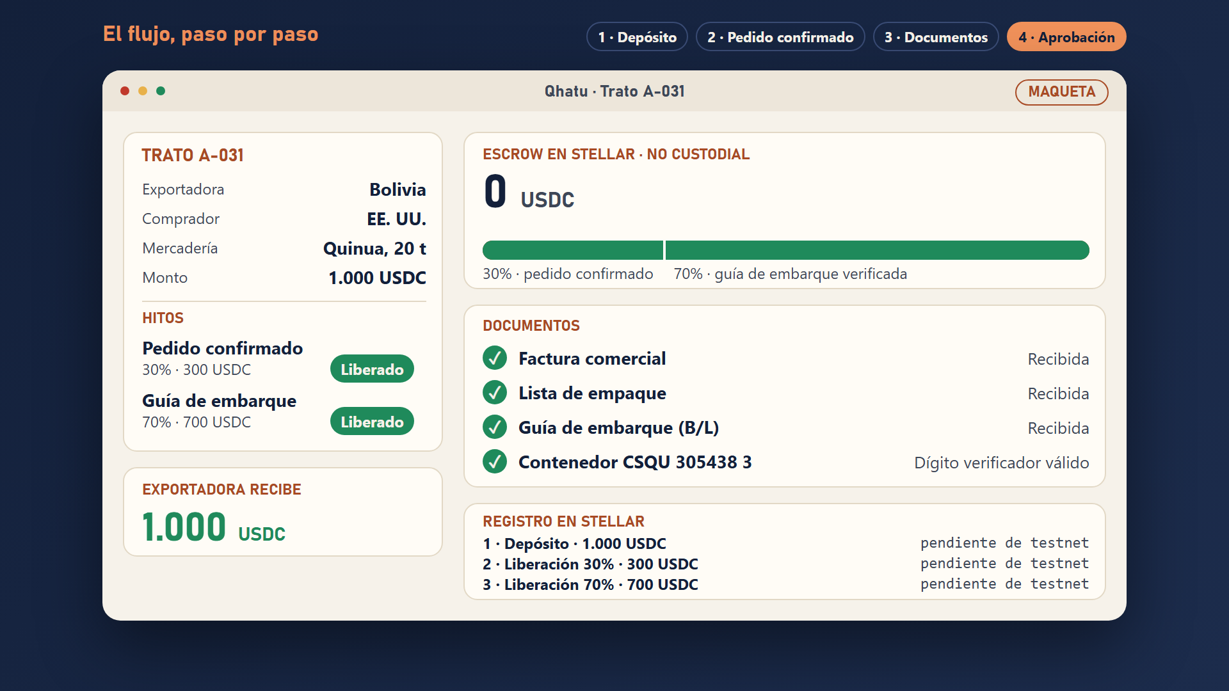
Notes:
Nicolás: Así funciona, paso por paso: una maqueta.
Nicolás: El comprador deposita mil dólares digitales en el escrow.
Nicolás: Se confirma el pedido y se libera el 30%.
Nicolás: Se suben los documentos y una regla detecta un contenedor inválido: el pago queda retenido.
Nicolás: Se corrige, el comprador aprueba y se libera el 70%.

Slide 5
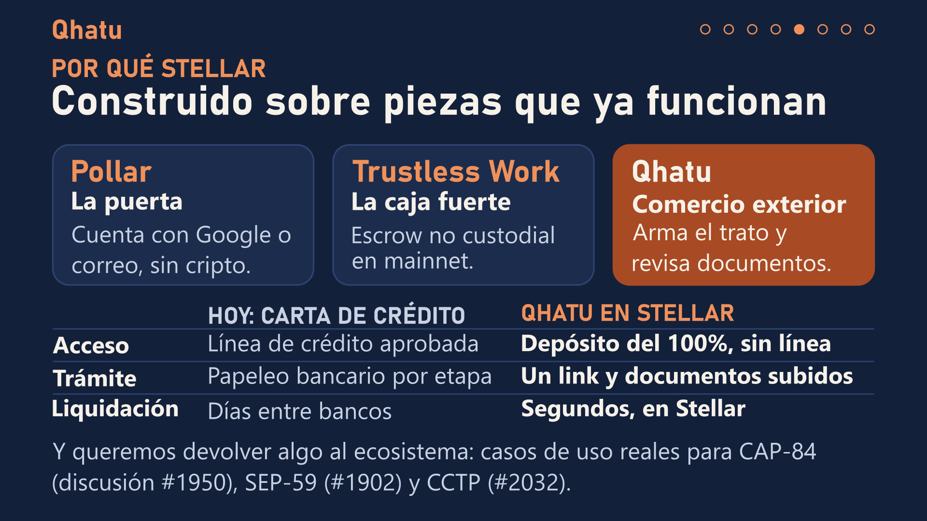
Notes:
Nicolás: Pollar abre la puerta: una cuenta de Google o de correo, sin cripto.
Nicolás: Trustless Work guarda la plata en un escrow no custodial, ya activo en mainnet.
Nicolás: Y Qhatu arma el trato, revisa los documentos y señala cuándo se cumple cada hito.
Nicolás: Frente a una carta de crédito: sin línea de crédito, sin trámite bancario, y con pago en segundos.

Slide 6
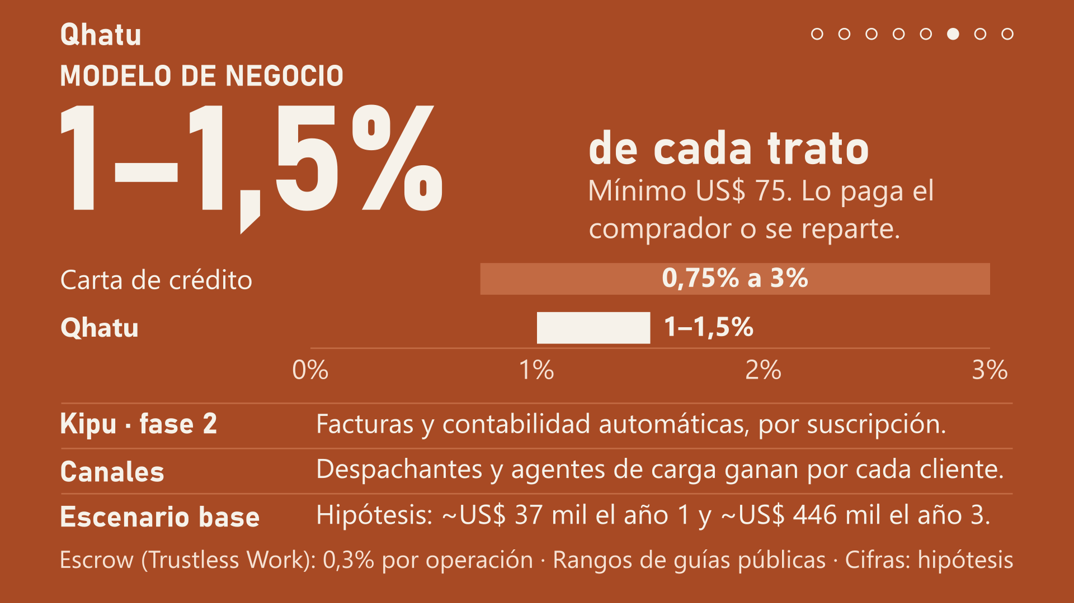
Notes:
María: Cobramos entre 1 y 1,5% de cada trato, con un mínimo de 75 dólares.
María: Es del mismo orden que una carta de crédito; cambian el acceso y la rapidez.
María: Después sumamos Kipu: facturas y contabilidad automáticas, como suscripción.
María: Despachantes y agentes de carga son un canal: ganan una parte por cada cliente.
María: Son hipótesis. Las vamos a validar en un piloto de 30 días.

Slide 7
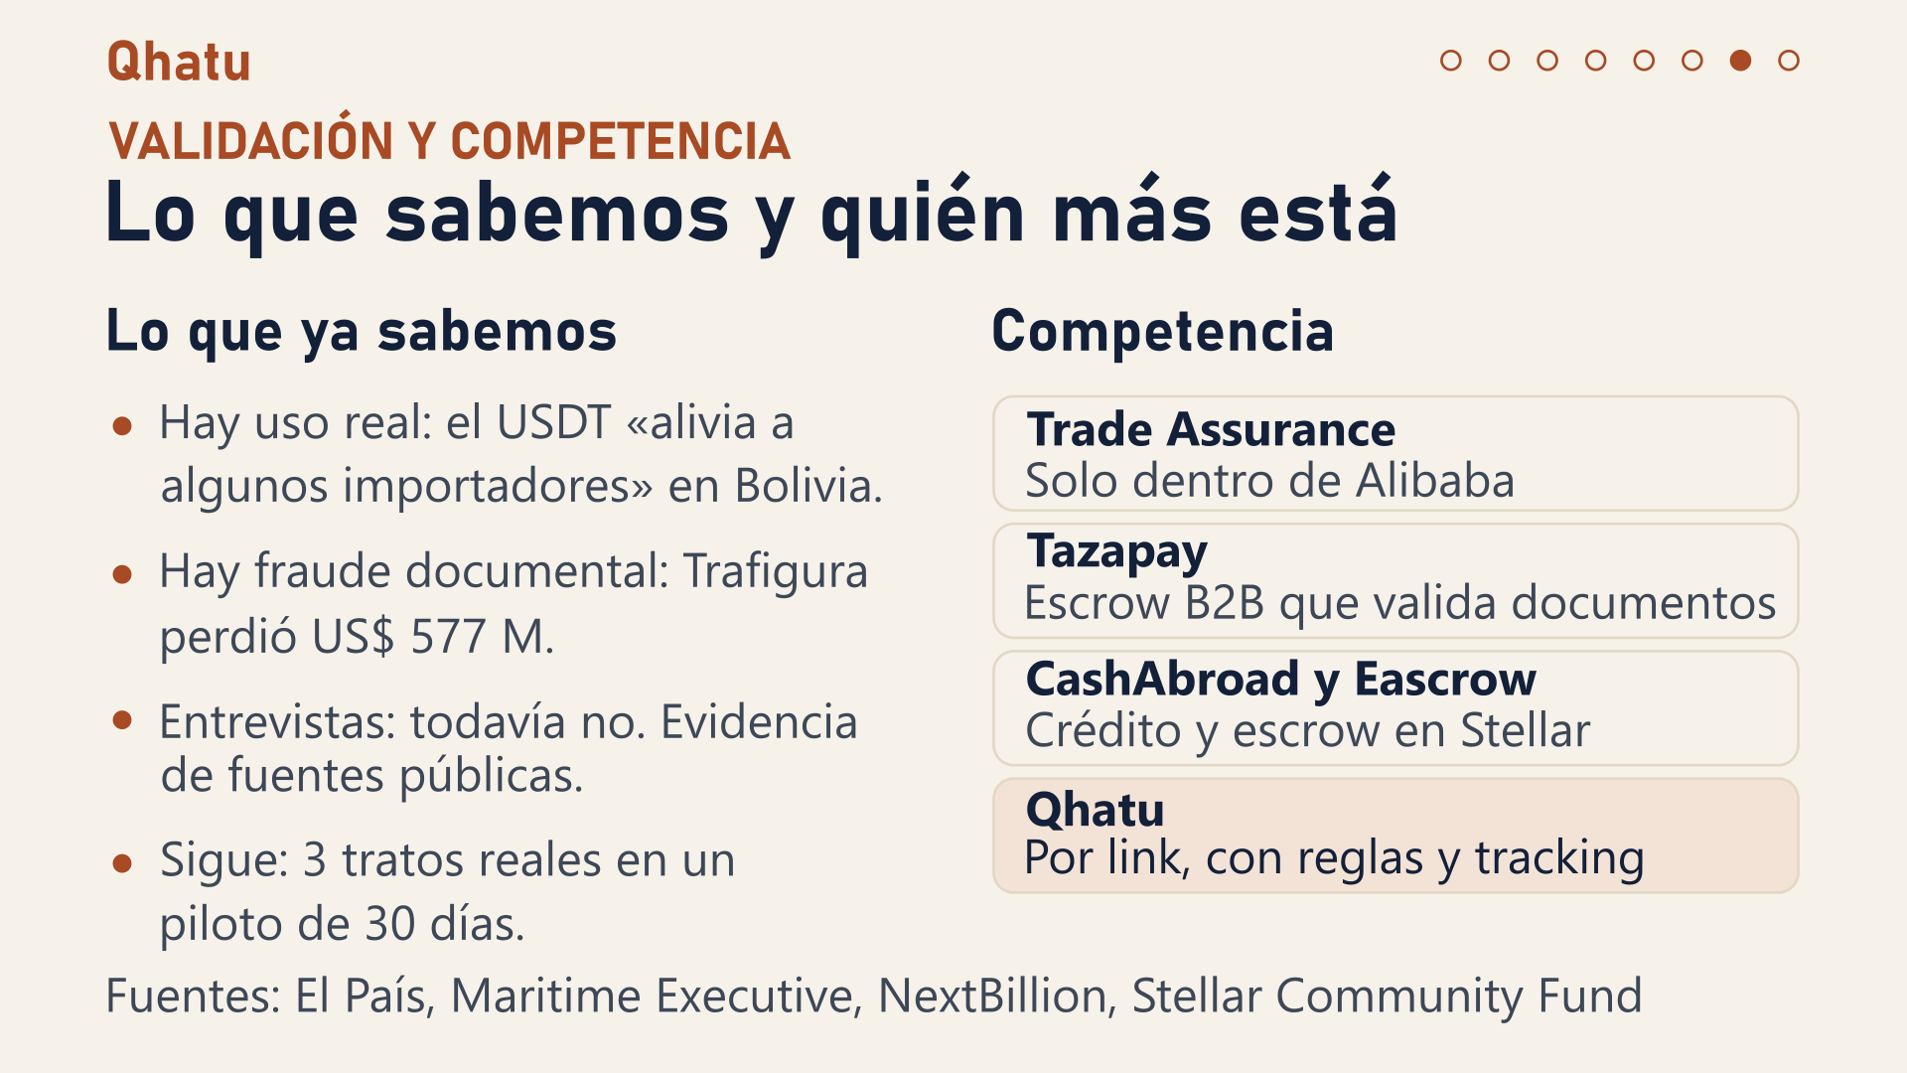
Notes:
Para las preguntas del jurado. Las respuestas completas están en docs/defensa.md.
- ¿Es lo mismo que Trustless Work? No: ellos son la caja fuerte (escrow no custodial); Qhatu es el producto de comercio exterior encima.
- ¿Más barato que una carta de crédito? No lo afirmamos: del mismo orden (0,75% a 3% contra 1% a 1,5%). Buscamos acceso y rapidez, y lo medimos en el piloto.
- ¿Por qué el comprador deposita el 100%? Es la mayor duda del diseño; por eso se libera en dos hitos.
- ¿Es legal? Falta opinión legal. Qhatu no toca los fondos y habla de pago condicionado por hitos.
- ¿Entrevistas? No formales todavía: la evidencia es pública. Siguen entrevistas y 3 tratos reales.
- ¿Qué hay hecho? El diseño, el deck, el video y una maqueta. La demo en testnet es lo próximo.

Slide 8
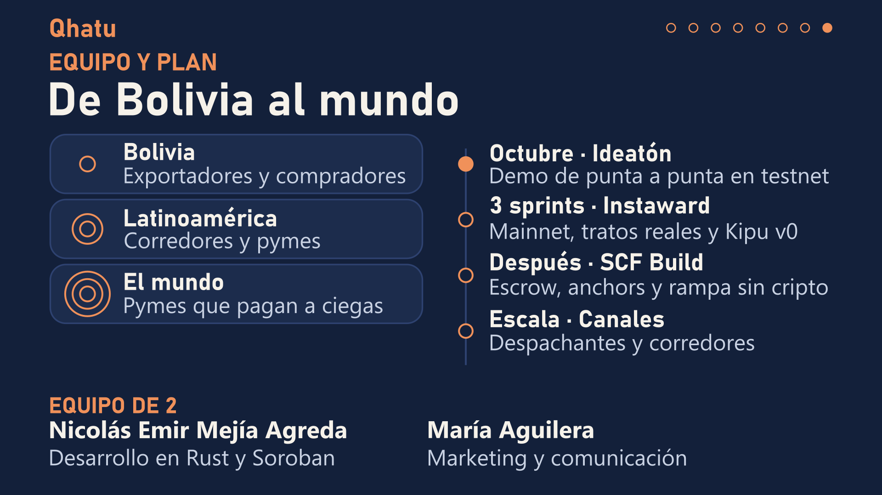
Notes:
María: Empezamos con exportadores bolivianos y sus compradores.
María: Seguimos con Latinoamérica, y de ahí a cualquier pyme del mundo que hoy paga a ciegas.
Nicolás: Somos dos. Primero, la demo en testnet; después, tratos reales en mainnet.
Nicolás: Qhatu: tu proveedor cobra cuando cumple.

